Slide 1

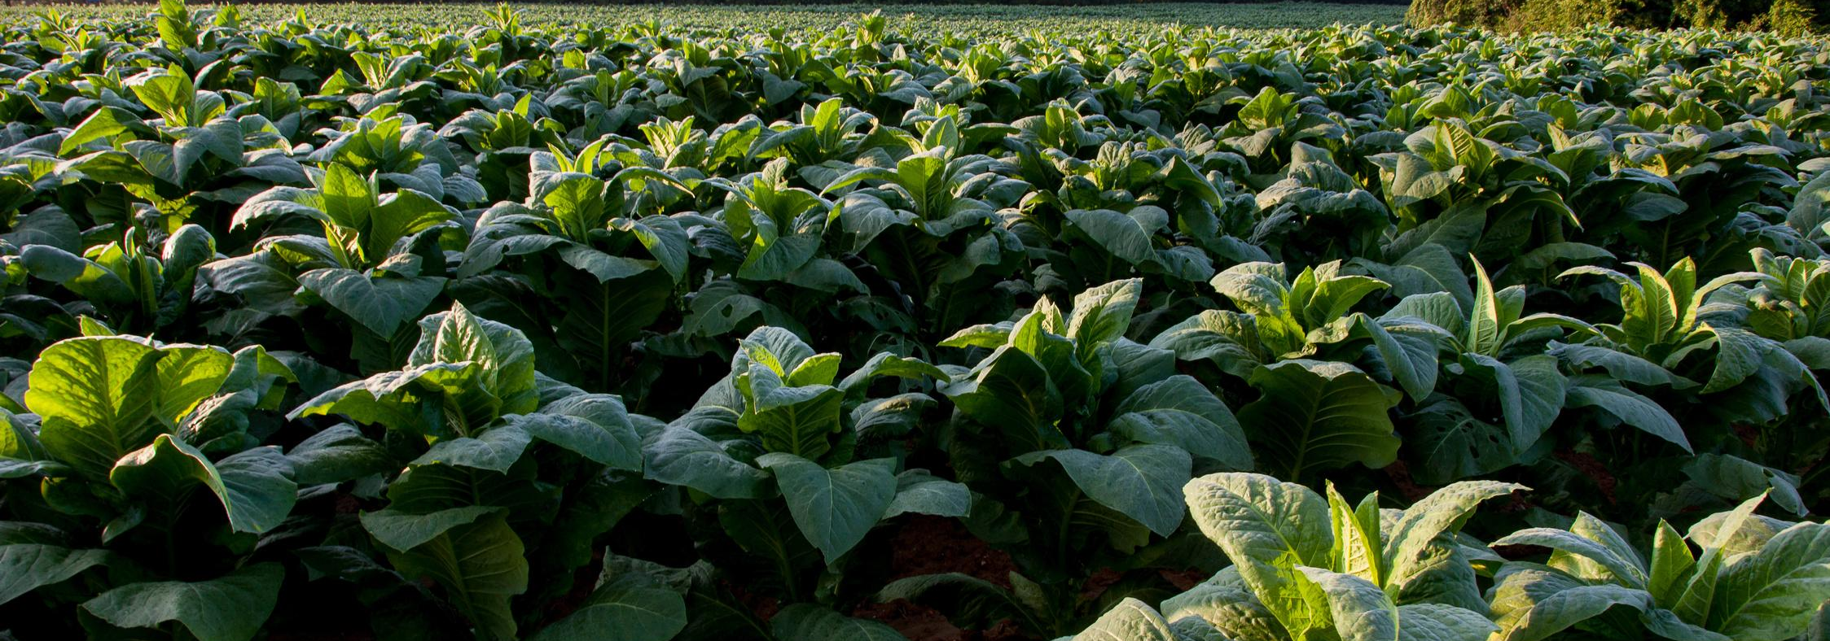
Growing APP
Tu invernadero
inteligente
CAPSTONE

Slide 2

Integrantes
Ignacio Álvarez
Rodrigo Arce
Diego Farias
Administrador de BD
Desarrollador Back end
Integración de sistemas
Scrum Master
Ingeniero de IoT
Desarrollo entorno arduino
Product Owner
Desarrollador Front end

Slide 3
Descripción del proyecto
Problemática a resolver
Propuesta de solución
Los cultivos indoor enfrentan el desafío de mantener condiciones ambientales óptimas de forma constante y precisa. Los métodos tradicionales de monitoreo y ajuste son ineficientes y propensos a errores, lo que puede afectar la calidad de los cultivos.
Proponemos una solución que automatiza estos procesos. Crearemos una APP donde los usuarios podrán controlar ciertos parámetros y funcionalidades que requieran accionar ciertos aparatos.

Slide 4
Objetivos del proyecto
Objetivos específicos
Aumentar la eficiencia al usar recursos agrícolas como el agua, nutrientes y energía, a través de un seguimiento preciso y continuo de las condiciones del cultivo.
Facilitar la toma de decisiones a traves de reportes y recomendaciones personalizadas que tengan en cuenta el comportamiento de cada planta.
Fomentar la autonomía y control remoto sobre los procesos agrícolas.
Facilitar los ámbitos de cuidado de cada planta mediante una transición hacia una agricultura precisa, automatizada y basada en datos historicos.
Objetivo general
Optimizar la gestión y el desempeño de cultivos agrícolas desarrollando un sistema IOT que permita el monitoreo a distancia, toma de decisiones informadas y automatización de procesos.

Slide 5
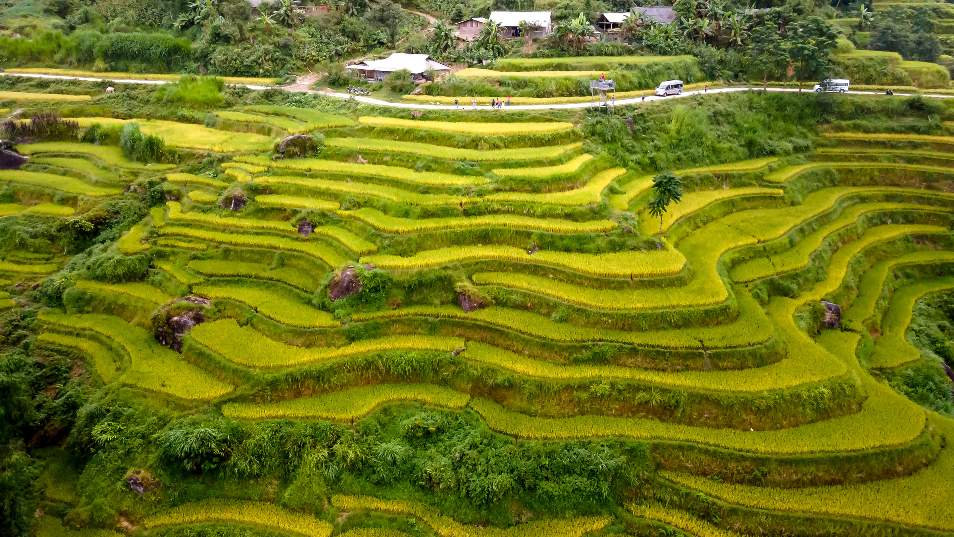
Alcance
Limitaciones
Monitoreo cada 15 seg.
Control automático y remoto.
Zonas sin acceso a internet.
Integración con sistemas existentes.

Slide 6
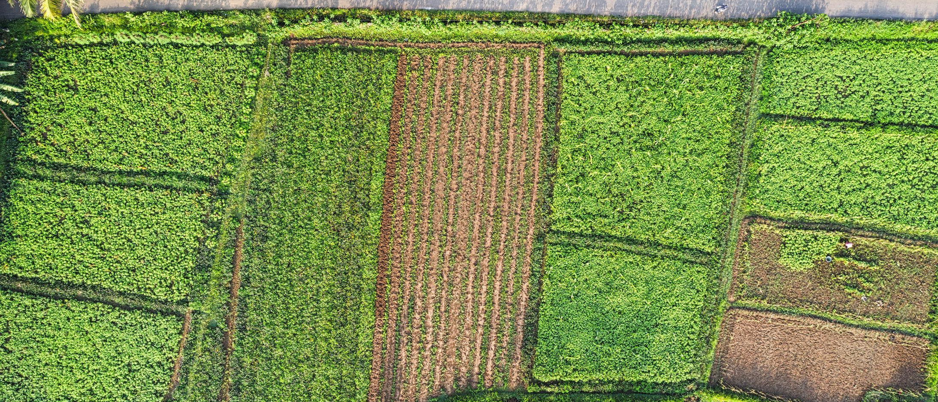
Tecnologías y herramientas
Microcontrolador ESP32
Sensor DHT22 y relay
WiFi/HTTPS Protocol
Cloud Run(Python) /Big query
Firebase
Flutter

Slide 7
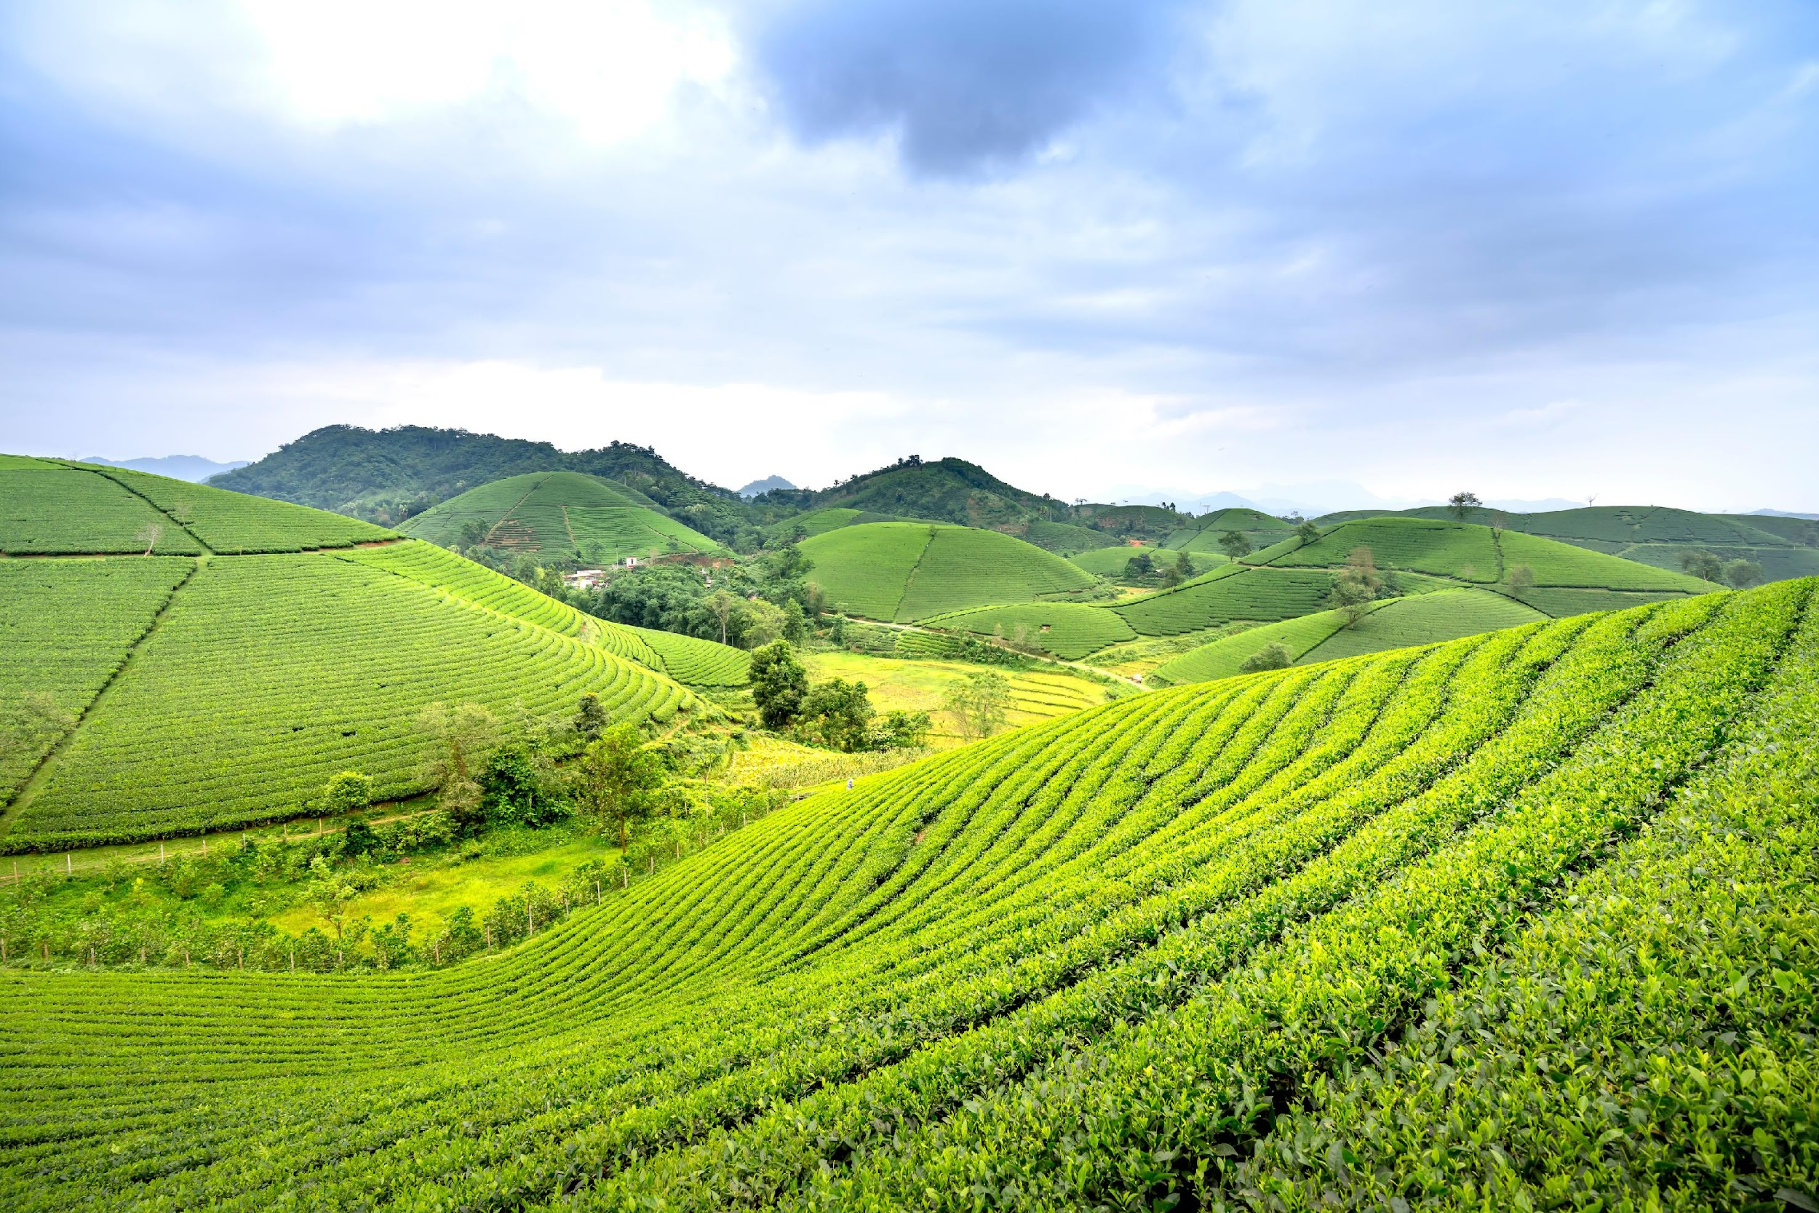
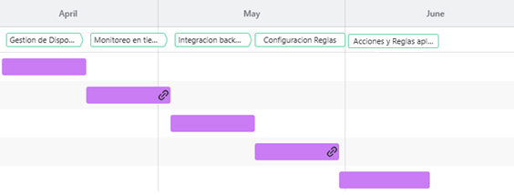
Marco de trabajo SCRUM. Administrada en JIRA: 5 Sprints de 2 semanas.
Metodología Ágil

Slide 8
Metodología Ágil

Slide 9
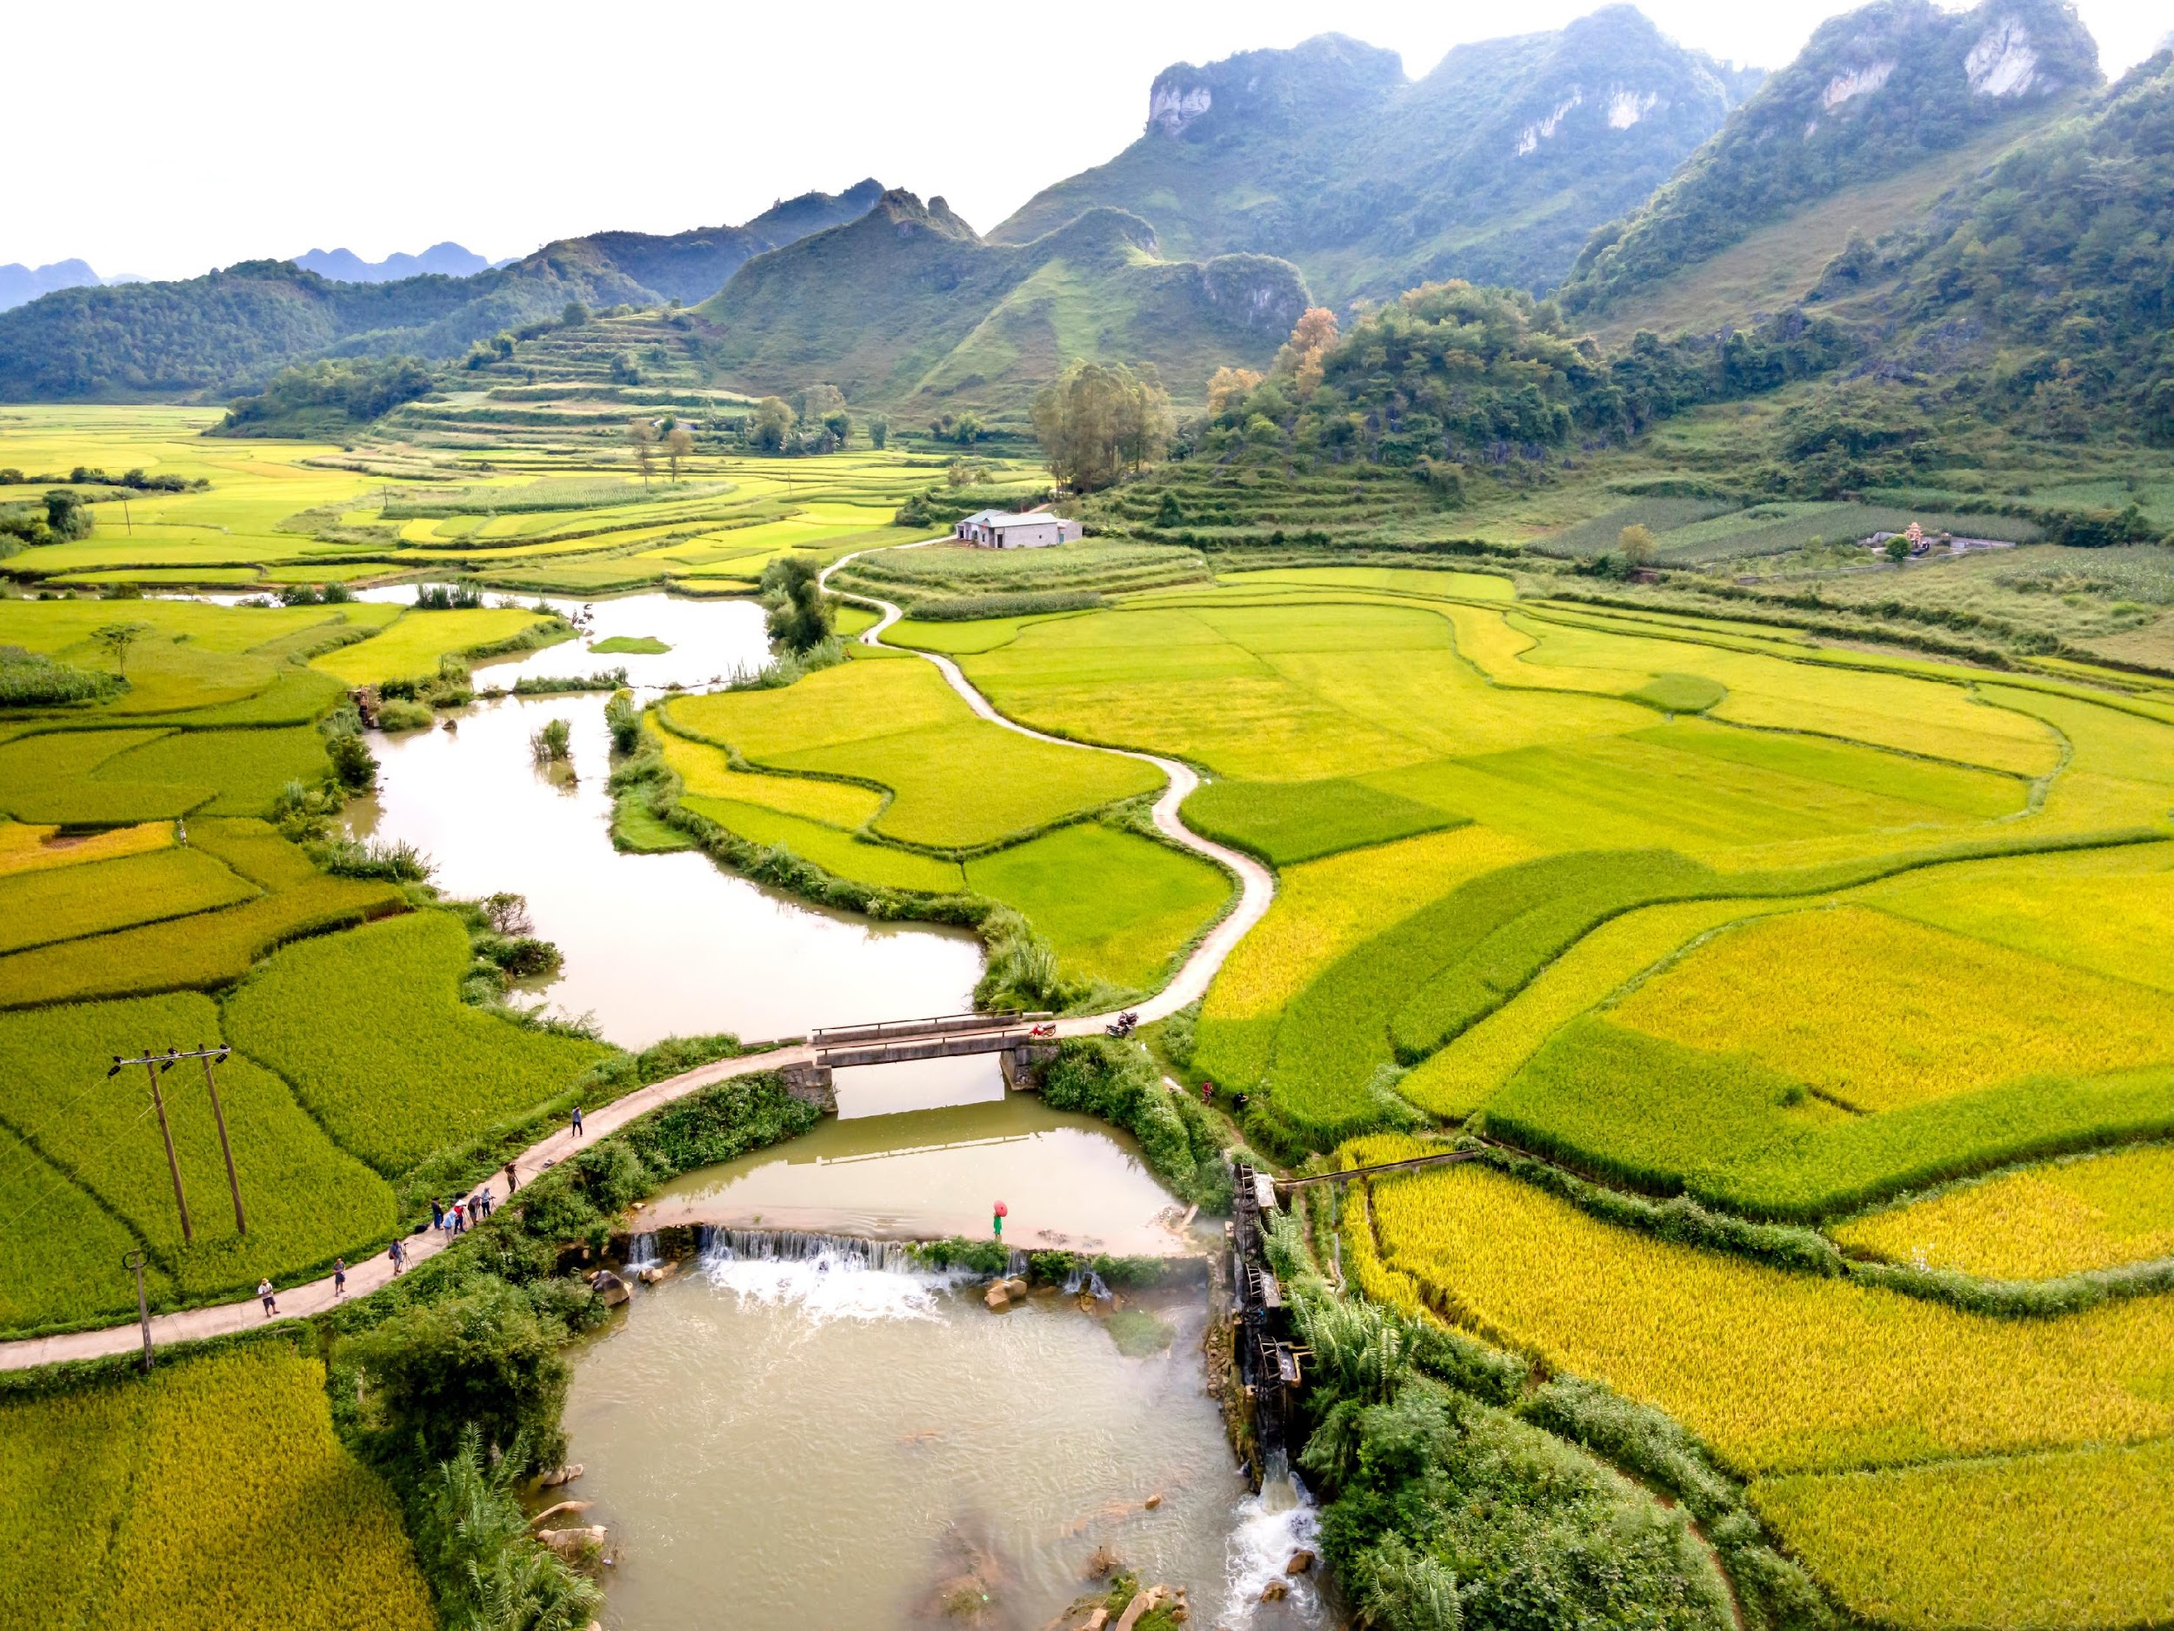
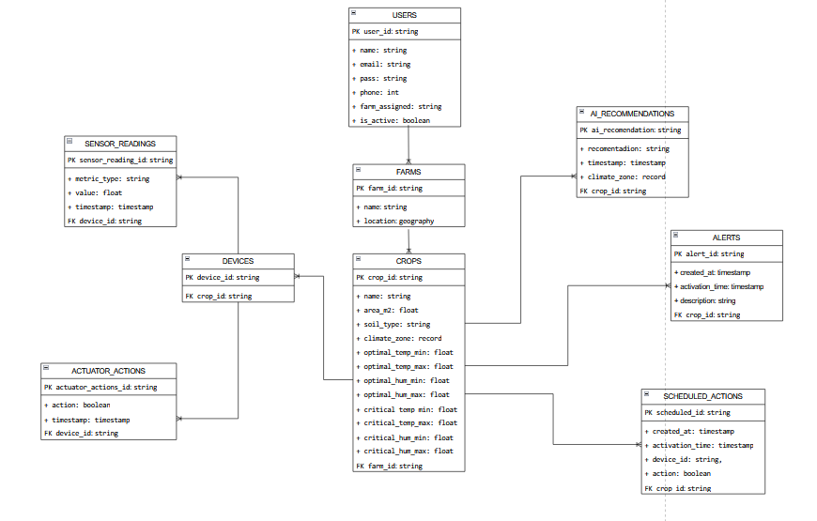
MODELO DE DATOS

Slide 10
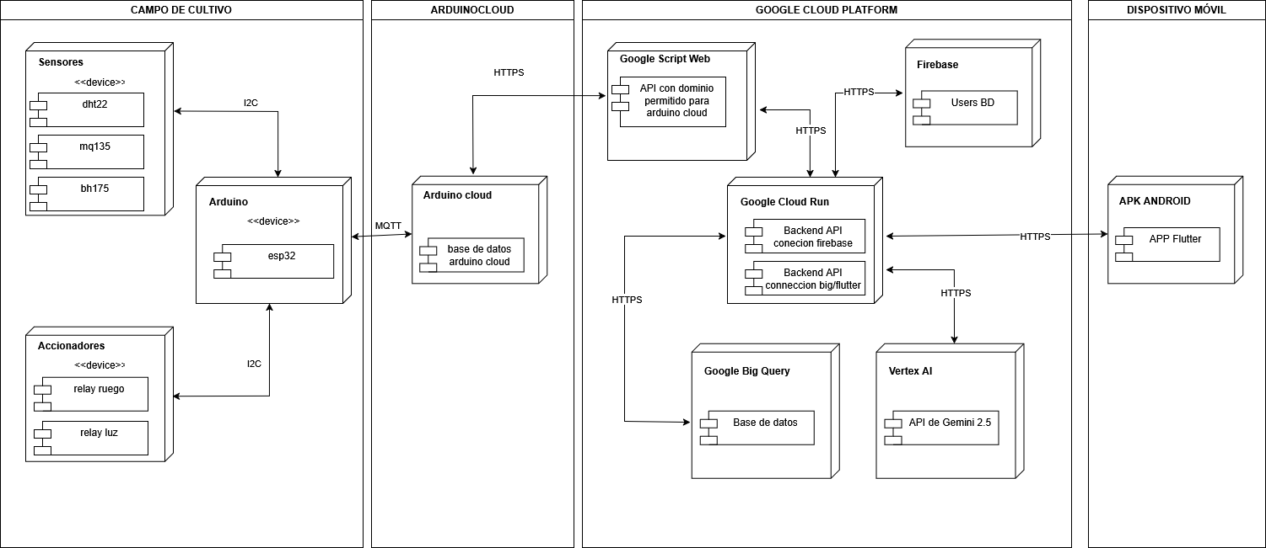
DIAGRAMA DE DESPLIEGUE

Slide 11
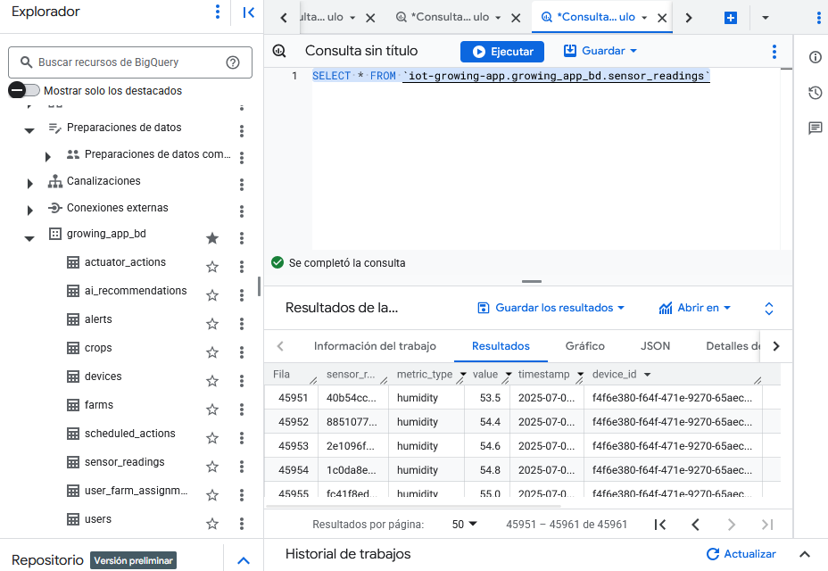
BASE DE DATOS

Slide 12
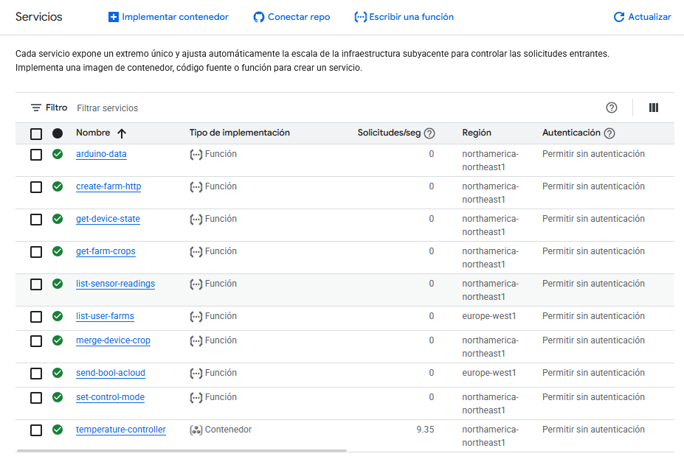
FUNCIONES CLOUD RUN

Slide 13
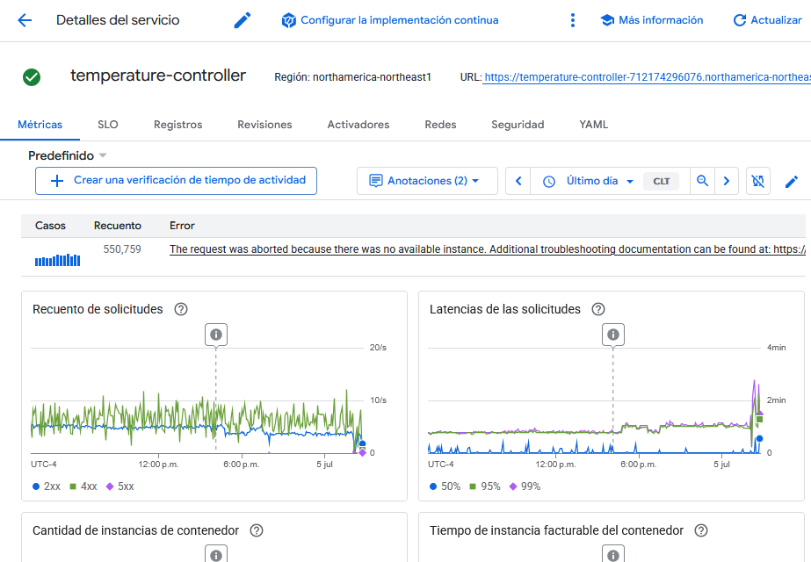
CONTROLADOR DE TEMPARATUA

Slide 14

Presentación del proyecto

